Slide 1
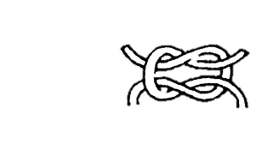

SIMPUL DALAM KEGIATAN PERKEMAHAN
OLEH:
WILLY IHSAN R

Slide 2
PENGERTIAN
Dalam kegiatan berkemah banyak sekali kegiatan yang berhubungan dengan tali temali yang digunakan untuk menyambung tali, mendirikan tenda.
Dalam kegiatan tali temali peserta didik sering sekali menyampur adukkan antara tali, simpul, dan ikatan. Maka inilah penjelasannya:
Tali adalah bendanya
Simpul adalah antara tali dengan tali
Ikatan adalah Tali dengan benda lain seperti pasak/ tongkat.

Slide 3
Ikatan
Macam :
Ikatan Palang
Palang sejajar, palang silang
Ikatan Angka 8

Slide 4
Simpul
Simpul merupakan hasil bentukan dari tali atau dua utas tali.
Macam :
Simpul hidup/ topi
Simpul pangkal
Simpul jangkar
Simpul Tarik
Simpul laso simpul anyam

Slide 5
Simpul Hidup/ Topi

Slide 6
Simpul Pangkal

Slide 7
Simpul jangkar

Slide 8
Simpul tarik

Slide 9
Simpul Laso

Slide 10
Simpul Anyam

Slide 11
Terima kasih

